Slide 1

Vymezení a využití kalkulačního vzorce a kalkulačních technik
XNKC
29. 03. 2023
Olomouc
Autor: Ing. Jaroslav Škrabal

Slide 2
Kalkulační vzorec
  Jednotlivé složky nákladů se vyčíslují v kalkulačních položkách.
  Doporučené kalkulační položky obsahuje všeobecný kalkulační vzorec, který – i když není závazný a jeho struktura je věcí podnikatelského subjektu – je používán většinou podniků v České republice.
2/35

Slide 3
Kalkulační vzorec
  Všeobecný kalkulační vzorec:
    1. přímý materiál
    2. přímé mzdy
    3. ostatní přímé náklady
    4. výrobní (provozní) režie
      vlastní náklady výroby – položky 1 až 4
    5. správní režie vlastní náklady výkonu
      položky 1 až 5
    6. odbytové náklady
      úplné vlastní náklady výkonu – položky 1 až 6
    7. zisk (ztráta) cena výkonu
      cena výkonu
3/35

Slide 4
Kalkulační vzorec
  Uvedený vzorec je vlastní vzorcem kalkulací ceny, kdy cena vzniká podle principu „náklady + zisk = cena“.
  Jde o tzv. nákladovou cenu.
  Ta se používá v případech, kdy cenu neurčí přímo trh (např. v zakázkové výrobě, u nových – na trhu dosud neexistujících – výrobků, u stavebních prací, v projektové činnosti).
4/35

Slide 5
Kalkulační vzorec
  Zisk připočtený k nákladům je stanoven tak, aby byla zajištěna požadovaná výnosnost kapitálu (v posledních letech velká část firem přechází na kalkulace target costing – cílové náklady.
  Cenová kalkulace slouží především jako podklad pro jednání s odběrateli.
  Je-li cena určena jako maximální dosažitelná na trhu a odběratel požaduje předložení kalkulace, je jejím cílem prokázat únosnost jednotlivých nákladových položek a zisku.
5/35

Slide 6
Kalkulační vzorec
  Naproti tomu kalkulace nákladů je interní informací, není přístupná veřejnosti a slouží jako nástroj vnitropodnikového řízení (k ocenění vnitropodnikových výkonů, k řízení a kontrole nákladů apod.).
  K tomu je však uvedený kalkulační vzorec málo podrobný; rovněž nerozlišuje mezi relevantními a irelevantními náklady.
6/35

Slide 7
Kalkulační vzorec
  Tato kalkulace je statická (zjištěné průměrné náklady platí pro předpokládaný objem a strukturu výroby).
  Pro manažerské rozhodování se proto používají další kalkulace – dynamická kalkulace (přihlíží k výši prováděných výkonů), kalkulace variabilních nákladů aj.
7/35

Slide 8
Kalkulační vzorec
  V kalkulačním vzorci jsou dvě základní skupiny nákladů – náklady přímo a režijní.
  Přímé náklady se přímo přiřazují jednotlivým druhům výrobků bez jejich předchozího soustřeďování podle místa vzniku.
  Do položky přímý materiál patří zejména suroviny, základní materiál, polotovary, pohonné hmoty, pomocný a ostatní materiál, výrobní obaly (podle toho, co je předmětem kalkulace).
  Jde o materiál, který se zpravidla stává trvalou součástí výrobku nebo přispívá k vytvoření jeho potřebných vlastností apod.
8/35

Slide 9
Kalkulační vzorec
  Do položky přímé mzdy zpravidla patří základní mzdy (úkolové, časové apod.), příplatky a doplatky ke mzdě a prémie a odměny výrobních dělníků přímo související s kalkulovanými výkony.
  V současné době je u řady výrob obtížné rozlišit přímé a režijní mzdové náklady, neboť podíl přímých mezd klesá a často i mizí.
  Do položky ostatní přímé náklady se zpravidla zahrnuje technologické palivo a energie, odpisy, opravy a udržování, příspěvky na sociální zabezpečení, ztráty ze zmatků a vadné výroby aj.
9/35

Slide 10
Kalkulační vzorec
  Režijní náklady (režie, někdy též nepřímé náklady) jsou náklady společně vynakládané na celé kalkulované množství výrobků, více druhů výrobků nebo zajištění chodu celého podniku, které není možné stanovit na kalkulační jednici přímo, nebo jejichž přímé určování by bylo nehospodárné.
  Na jednotlivé výrobky se režijní náklady zúčtují nepřímo prostřednictvím přirážek podle určitých klíčů.
  Hranice mezi přímými a režijními náklady je relativní; obecně platí, že kvalita a využitelnost kalkulací roste přičítáním co největšího podílu nákladů přímo na kalkulační jednici.
10/35

Slide 11
Kalkulační vzorec
  Výrobní (provozní) režie zahrnuje nákladové položky související s řízením a obsluhou výroby, které nelze stanovit přímo na kalkulační jednici.
  Patří sem především režijní mzdy (ve strojové výrobě až 80 % mezd), opotřebení nástrojů, odpisy hmotného investičního majetku, spotřeba energie, náklady na opravy, náklady na technický rozvoj, režijní materiál.
11/35

Slide 12
Kalkulační vzorec
  Do položky správní režie patří nákladové položky související s řízením podniku, závodu nebo obdobného organizačního útvaru jako celku; příkladem jsou odpisy správních budov, platy řídicích pracovníků, poštovné a telefonní poplatky, pojištění aj.
12/35

Slide 13
Kalkulační vzorec
  Odbytové náklady shrnují náklady spojené s odbytovou činností, jako jsou náklady na skladování, propagaci, prodej a expedici výrobku.
13/35

Slide 14
Kalkulační vzorec
  Vzhledem k tomu, že režijní náklady představují značnou část celkových nákladů (v některých podnicích dokonce převažující část) a jejich velikost neustále roste, je třeba řídit jejich vývoj a stanovit úkoly v jejich snižování.
  Nejde však o jakékoli snižování (např. zanedbáváním oprav strojů), ale vždy ve vztahu k výsledkům výroby. Režijní náklady jsou jedním z hlavních zdrojů ke snižování celkových nákladů a tím vedou k růstu hospodárnosti.
14/35

Slide 15
Kalkulační vzorec
  Jejich řízení by mělo zahrnovat:
    stanovení cíle (úkolu) ve snižování,
    evidenci, kontrolu a vyhodnocování skutečných režijních nákladů,
    systém hmotné zainteresovanosti.
15/35

Slide 16
Kalkulační vzorec
  Pro praktické řízení režijních nákladů je nutné je členit do podrobnějších položek; hloubka členění závisí na typu výroby, použité technologii, organizaci vnitropodnikových útvarů.
  Lze je členit z hlediska druhového (to převládá), účelového nebo kombinovat obě členění.
  Lze je členit i na náklady střediskem ovlivnitelné a neovlivnitelné, nebo náklady fixní a variabilní.
16/35

Slide 17
Kalkulační vzorec
  Základním nástrojem řízení režijních nákladů jsou rozpočty, základem pro rozpočtování jsou normy a limity nákladů.
  Základními útvary, za které se rozpočty sestavují a kontroluje se jejich plnění, jsou hospodářská popř. nákladová střediska.
17/35

Slide 18
Kalkulační vzorec
  Způsob stanovení vlastních nákladů na kalkulační jednici:
    Přímé náklady se v operativních a plánovaných kalkulacích stanoví přímo na kalkulační jednici podle norem spotřeby materiálu a práce; ve výsledných kalkulacích ve výši skutečné spotřeby podle údajů účetnictví, operativní evidence apod.
    U výsledných kalkulací se nejprve zjišťují náklady a jejich složky na skutečný objem výroby (pokud nejde o výrobu 1 kusu); zjištěné náklady a jejich složky se pak dělí počtem jednotek
18/35

Slide 19
Kalkulační vzorec
  Režijní náklady se v operativní nebo plánové kalkulaci stanoví na kalkulační jednici zúčtovací (režijní) přirážkou, což je v procentech vyjádřený poměr režijních nákladů ke zvolené peněžní rozvrhové základní, nebo zúčtovací (režijní) sazbou, což je podíl režijních nákladů připadající na jednotku naturální rozvrhové základny. Ve výsledné kalkulaci se rozvrhuje skutečná výše režijních nákladů.
19/35

Slide 20
Kalkulační vzorec
  Základnou pro rozvrhování režijních nákladů bývají veličiny peněžní (např. přímé mzdy, přímý materiál, celkové přímé náklady, zpracovací náklady11) nebo naturální (např. počet kusů výrobku, normohodiny nebo strojové hodiny, hmotnost výrobku, spotřeby elektrické energie v kWh aj.).
  Ve střediscích nevýrobních můžeme použít počet vyřízených zakázek (středisko prodeje), množství zpracovaných dat (výpočetní středisko), počet vyexpedovaných výrobků (středisko expedice apod.).
20/35

Slide 21
Kalkulační vzorec
  Základna pro rozvrhování režijních nákladů by měla být zvolena tak, aby:
    režijní náklady k ní byly v maximální míře v příčinné závislosti z hlediska jejich celkových změn (např. materiálová režie je závislá na objemu spotřeby surovin a materiálů);
    tvořila podstatný podíl ve struktuře nákladů (např. v mechanizovaných a automatizovaných výrobách tvoří výrobní mzdy nepatrný podíl z celkových nákladů a jako rozvrhová základna pro režijní náklady jako celek by neměly být použity);
    byla dostateční velká, stálá a snadno zjistitelná.
21/35

Slide 22
Kalkulační vzorec
  Jako rozvrhových základen se doporučuje používat:
    naturálních ukazatelů (kg, t, kWh, tkm, m2, m3, l, hl, pracovní hodiny, normohodiny, strojové hodiny) a zúčtovací sazbu stanovit peněžní částkou na jednotku těchto ukazatelů (např. odpisy stroje na 1 strojovou hodinu;
    více rozvrhových základen (např. pomocný materiál rozvrhovat z větší části podle hmotnosti výrobků, z menší části podle jejich výrobního času);
    co nejvíce diferencovaných zúčtovacích sazeb (sazeb podle druhů strojů apod.);
    dynamických kalkulací (viz dále kalkulaci přirážkovou).
22/35

Slide 23
Kalkulační vzorec
  Metodou kalkulace rozumíme způsob stanovení jednotlivých složek nákladů na kalkulační jednici.
  Metody kalkulace závisí na předmětu kalkulace, tj. na tom, co se kalkuluje (jednoduchý, složitý výrobek), na způsobu přičítání nákladů výkonům (jak se přiřazují náklady na kalkulační jednici), na požadavcích kladených na strukturu a podrobnost členění nákladů.
23/35

Slide 24
Kalkulační vzorec
  Tradičně se kalkulační metody člení takto:
  Kalkulace dělením:
    Prostá kalkulace dělením;
    Stupňovitá (stupňovaná) kalkulace dělením;
    Kalkulace dělením s poměrovými čísly;
  Kalkulace přirážkové;
  Kalkulace ve sdružené výrobě:
    Zůstatková (odečítací) metoda;
    Rozčítací metoda;
    Metoda kvantitativní výtěže;
  Kalkulace rozdílové (metoda standartních nákladů, metoda normovaná).
24/35

Slide 25
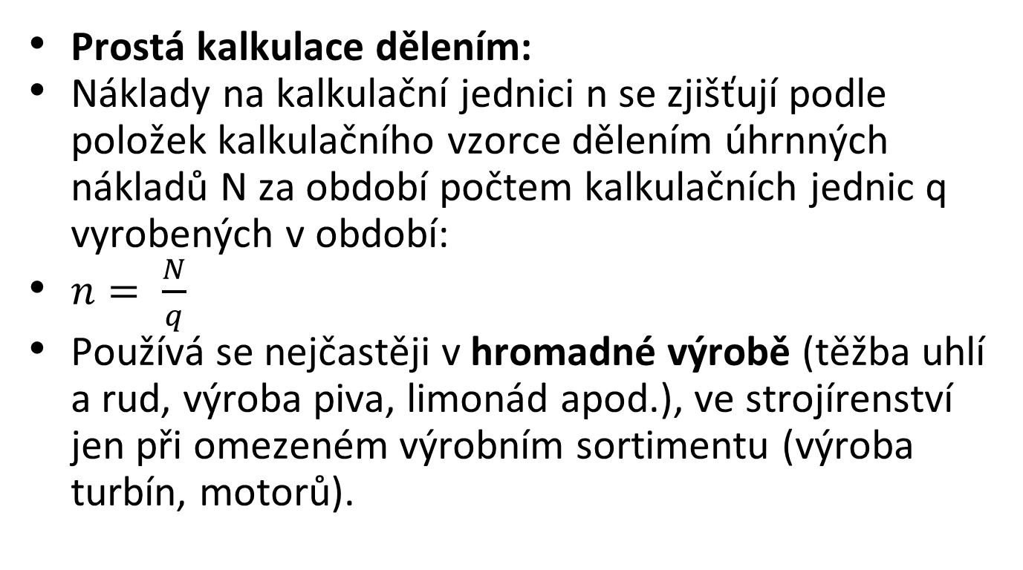
Kalkulační vzorec
  Prostá kalkulace dělením:
  Náklady na kalkulační jednici n se zjišťují podle položek kalkulačního vzorce dělením úhrnných nákladů N za období počtem kalkulačních jednic q vyrobených v období:
  $n= \frac{N}{q}$
  Používá se nejčastěji v hromadné výrobě (těžba uhlí a rud, výroba piva, limonád apod.), ve strojírenství jen při omezeném výrobním sortimentu (výroba turbín, motorů).
25/35

Slide 26

Kalkulační vzorec
  Př.:
  Byly zúčtovány tyto náklady za měsíc:
    spotřeba materiálu 650 400 Kč
    mzdy výrobních dělníků 130 800 Kč
    režijní náklady 228 200 Kč
    výrobní náklady celkem 1 009 400 Kč
$$n= \frac{N}{q}$$
26/35

Slide 27

Kalkulační vzorec
  Př.:
  Bylo vyrobeno 966 500 litrů moštu.
    Náklady na 1 litr: přímý materiál 0,673 Kč
    Přímé mzdy 0,135 Kč
    Režijní náklady 0,236 Kč
    Celkové vlastní náklady 1,044 Kč
  Vlastní náklady na 1 láhev o obsahu 0,7 l činily (1,044 × 0,7) 0,731 Kč.
$$n= \frac{N}{q}$$
27/35

Slide 28
Kalkulační vzorec
  Stupňovitá kalkulace dělením
  Nejjednodušší případ použití stupňovité kalkulace je při oddělení výrobních, správních nebo odbytových nákladů, když se liší poset vyrobených a prodaných výrobků.
  Tím se zabezpečí, aby výrobky, které v daném období nebyly prodány, nebyly zatěžovány odbytovými, resp. správními náklady.
  Ozřejmí to příklad.
28/35

Slide 29
Kalkulační vzorec
  Př.
  Výrobní náklady 100 000 Kč
  Počet výrob. výrobků 1 000 ks
  Výrobní náklady/kus 100,00 Kč
  Správní a odbyt. náklady 20 000 Kč
  Počet prodaných výrobků 800 ks
  Správní a odbyt. náklady 25 Kč
  Vlastní náklady 125 Kč (100 + 25)
  Zisková přirážka (22 %) 27,50 Kč
  Nabídková cena 152, 50 Kč
29/35

Slide 30
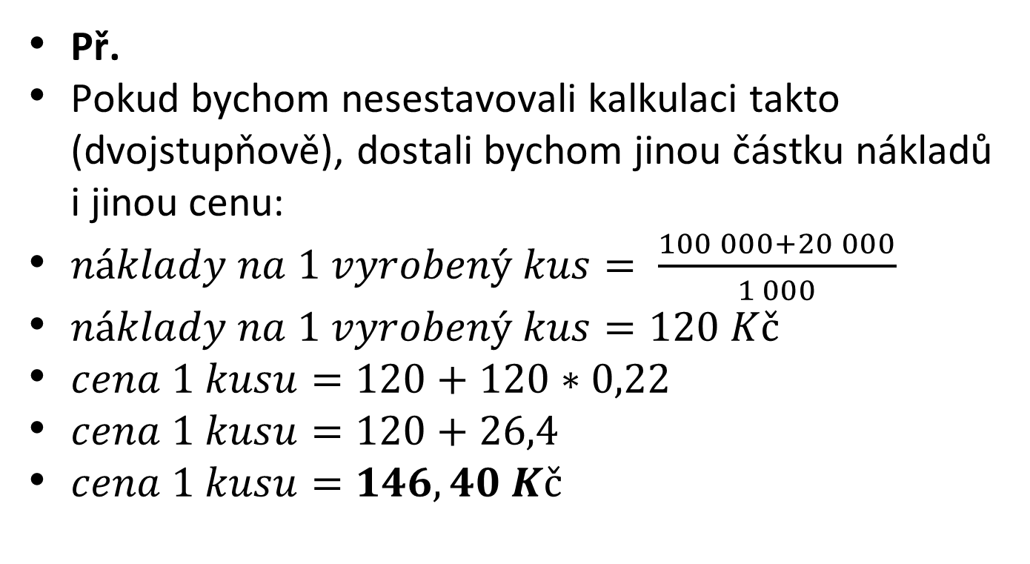
Kalkulační vzorec
  Př.
  Pokud bychom nesestavovali kalkulaci takto (dvojstupňově), dostali bychom jinou částku nákladů i jinou cenu:
  $náklady na 1 vyrobený kus= \frac{100 000+20 000}{1 000}$
  $náklady na 1 vyrobený kus=120 Kč$
  $cena 1 kusu=120+120∗0,22$
  $cena 1 kusu=120+26,4$
  $cena 1 kusu=146, 40 Kč$
30/35

Slide 31
Kalkulační vzorec
  Hlavní uplatnění má tato metoda ve stupňové (fázové) výroby, kdy výrobek prochází několika výrobními stupni (fázemi).
  Pak sestavujeme kalkulaci pro jednotlivé výrobní stupni.
  To předpokládá měření objemu produkce a zjišťování nákladů zvlášť pro každý výrobní stupeň, který je nákladovým střediskem.
  V každém výrobním stupni se mohou kalkulovat buď náklady, které v něm vznikají (tj. zpracovací náklady), nebo veškeré náklady, tj. náklady včetně společných nákladů, především materiálu, který je postupně zpracováván.
31/35

Slide 32
Kalkulační vzorec
  V prvním případě náklady finálního výrobku zjistíme jako součet ceny materiálu spotřebovaného v prvním výrobním stupni, zpracovacích nákladů jednotlivých výrobních stupni a společných nákladů.
  Výsledek je přesnější, než když náklady finálního výrobku vypočítáváme jako podíl součtu nákladů jednotlivých výrobních stupňů a množství výrobků dohotovených v posledním výrobním stupni, neboť přihlížíme k množství výrobků dohotovených skutečně v jednotlivých výrobních stupních.
32/35

Slide 33
Kalkulační vzorec
  Metoda se uplatňuje hlavně v chemické výrobě (nazývá se zde rozvrhová metoda).
  Protože podíl společných nákladů na kalkulační jednici se většinou nemůže stanovit prostým dělením, jsou tyto kalkulace oznamovány za kombinaci kalkulace dělením s přirážkovou kalkulací.
34/35

Slide 34
Kalkulační vzorec
  Příště probereme metody:
    Kalkulace dělením s poměrovými (ekvivalentními) čísly;
    Kalkulace přirážková;
    Metoda strojových přirážek;
    Kalkulace ve sdružené výrobě;
    Zůstatková (odečítací) metoda kalkulace;
    Kalkulace nákladů podle elementárních procesů – metoda ABC;
    Kalkulace target costing.
34/35

Slide 35
DĚKUJI ZA POZORNOST

